Slide 1


Algoritmusok és adatszerkezetek I.
10. Előadás
Hasitó táblák
(hash tables)

Slide 2
Tartalom
Szótárak
Jelölések
Hashelés szemléletesen
Direkt címzés
Hasító táblák
Kulcsütközés feloldása láncolással
Hasítófüggvény
Nyílt címzéses hashelés
Próbasorozatok
Lineáris próba
Négyzetes próba
Kettős hasítás

Slide 3

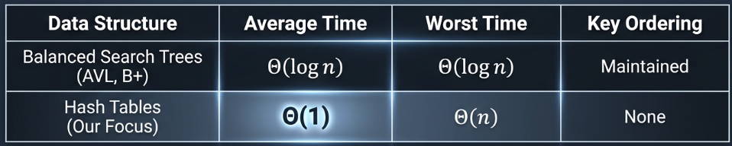
Szótárak (dictionaries)
Szótárak műveletei:
  adat beszúrása a szótárba
  kulcs alapján a szótárban a hozzá tartozó adat megkeresése
  a szótárból adott kulcsú, vagy egy korábbi keresés által lokalizált adat eltávolítása
Szótárak megvalósítása:
  AVL fák
  B+ fák (ld. a következő félévben)
  egyéb kiegyensúlyozott keresőfák
  hasító táblák
  Műveleteknek az átlagos (Θ(1)) (nem a maximális (Θ(n))) futási idejét minimalizáljuk

Slide 4
Szótárak (dictionaries)
Szótárak műveletei:
adat beszúrása a szótárba
kulcs alapján a szótárban a hozzá tartozó adat megkeresése
a szótárból adott kulcsú, vagy egy korábbi keresés által lokalizált adat eltávolítása
Szótárak megvalósítása:
AVL fák
B+ fák (ld. a következő félévben)
egyéb kiegyensúlyozott keresőfák
hasító táblák
Műveleteknek az átlagos (Θ(1)) (nem a maximális (Θ(n))) futási idejét minimalizáljuk

Slide 5

Jelölések:
m : a hasító tábla mérete
T[0..m) : a hasító tábla
T[0], T[1],…,T[m-1] : a hasító tábla rései (slot-jai)
∅ : üres rés a hasító táblában (direkt címzésnél és a kulcsütközések láncolással való feloldása esetén)
E: üres rés (empty slot) kulcsa a hasító táblában (nyílt címzésnél)
D: törölt rés (deleted slot) kulcsa a hasító táblában (nyílt címzésnél)

Slide 6

Jelölések:
n: a hasító táblában tárolt adatok száma
α = n/m: a hasító tábla kitöltöttségi aránya (load factor)
U: a kulcsok univerzuma: k, k’, k_{i} ∈ U
h: U → 0.. (m-1): hasító függvény (hash function)
Feltevések:
a hasító tábla nem tartalmazhat két vagy több azonos kulcsú elemet
h(k) θ(1) időben számolható

Slide 7
Hashelés szemléletesen
U (kulcsuniverzum)
k₁
k₃
k₂
k₄
k₅

Slide 8
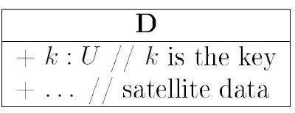

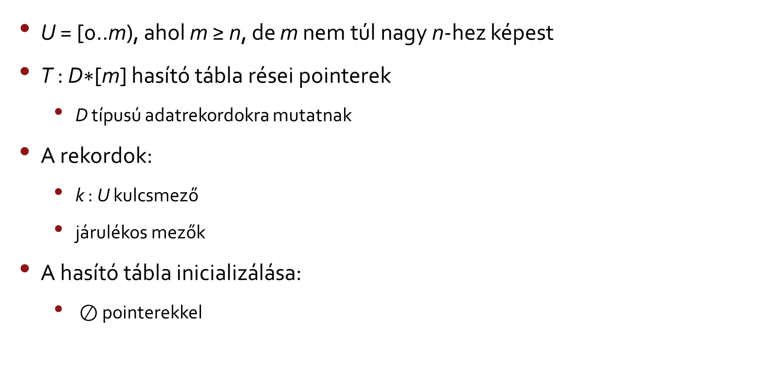
Direkt címzés (direct-address tables)
U = [0..m), ahol m ≥ n, de m nem túl nagy n-hez képest
T : D∗[m] hasító tábla rései pointerek
  D típusú adatrekordokra mutatnak
A rekordok:
  k : U kulcsmező
  járulékos mezők
A hasító tábla inicializálása:
  $⊘$ pointerekkel

Slide 9
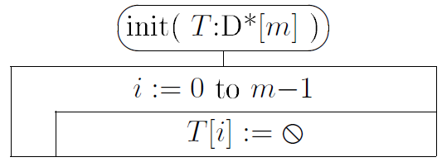
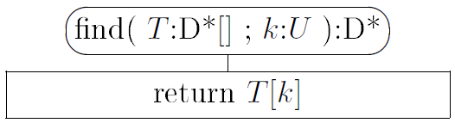
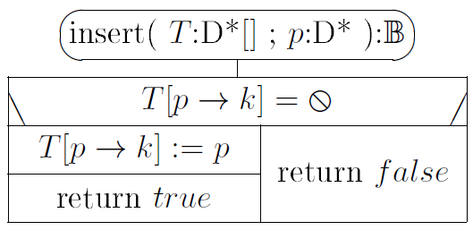
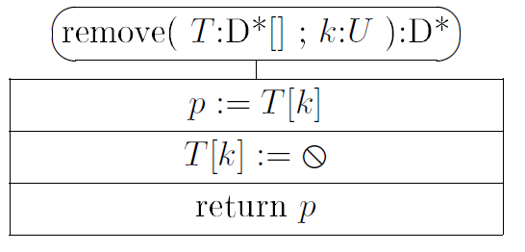
Direkt címzés műveletek
Műveletigény:
  T_{init}(m) ∈ Θ(m)
  T_{műveletek}(m) ∈ Θ(1)

Slide 10
Hasító táblák (hash tables)
Hasító függvény (hash function):
  |U| >> n -> a direkt címzés nem alkalmazható, vagy nem gazdaságos
  h : U → 0..(m−1) hasító függvényt alkalmazunk
  |U| >> m
  A k kulcsú adatot a T[0..m) hasító tábla T[h(k)] résében tároljuk (próbáljuk tárolni).
    a hasító táblában minden rekord kulcsa egyedi
  Hasító függvény egyszerű egyenletes hasítás legyen

Slide 11

Hasító táblák (hash tables)
Hasító függvény (hash function):
  |U| >> n -> a direkt címzés nem alkalmazható, vagy nem gazdaságos
  h : U → 0..(m−1) hasító függvényt alkalmazunk
  |U| >> m
  A k kulcsú adatot a T[0..m) hasító tábla T[h(k)] résében tároljuk (próbáljuk tárolni).
    a hasító táblában minden rekord kulcsa egyedi
  Hasító függvény egyszerű egyenletes hasítás legyen

Slide 12
Hasító táblák (hash tables)
A h : U → [0..m) függvény egyszerű egyenletes hasítás
  simple uniform hashing
  a kulcsokat a rések között egyenletesen szórja szét
    hozzávetőleg ugyanannyi kulcsot képez le az m rés mindegyikére.
Kulcsütközések (key collisions):
  Ha két adat k₁ ≠ k₂ kulcsára h(k₁) = h(k₂)
  |U| >> m -> kulcsütközés szinte biztosan előfordul -> kezelni kell

Slide 13

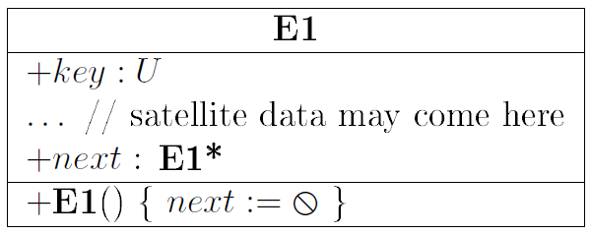
Kulcsütközés feloldása láncolással (collision resolution by chaining)
Láncolt/vödrös hashelés
T:E1*[m]
listaelemek:
  key
  next
  járulékos mezők
  (satellite data)
Példa:
  m =7
  h: N → 0..6, h(k) = k mod 7
  A beszúrt elemek :
  3, 21, 73, 8, 24, 35,
  26, 14, 5, 10, 18
Feltesszük, hogy a hasító tábla rései egyszerű láncolt listákat (S1L) azonosítanak
Hashtábla T[i] eleme: i. láncolt lista első elemére mutató pointer
  Elemei: h(k)=i
Beszúrás: megfelelő lista elejére
14
35
T [0]
  T [1]
  T [2]
  T [3]
  T [4]
  T [5]
  T [6]
21
8
10
3
73
24
18
26
5

Slide 14
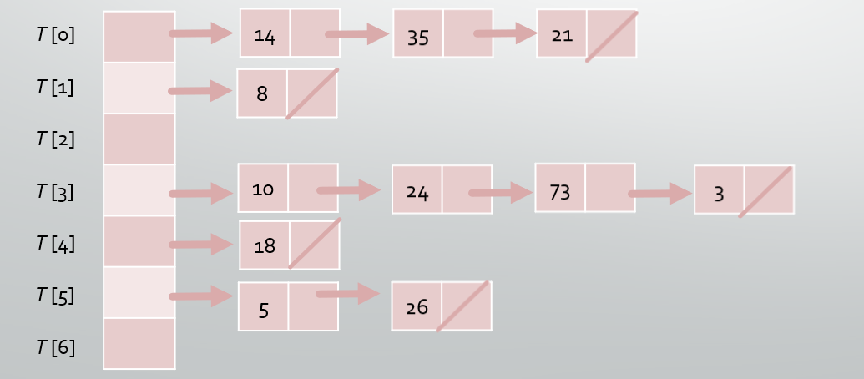
Kulcsütközés feloldása láncolással (collision resolution by chaining)
Láncolt/vödrös hashelés nem animált változata
T:E1*[m]
listaelemek:
  key
  next
  járulékos mezők
  (satellite data)
Feltesszük, hogy a hasító tábla rései egyszerű láncolt listákat (S1L) azonosítanak
Hashtábla T[i] eleme: i. láncolt lista első elemére mutató pointer
  Elemei: h(k)=i
Beszúrás: megfelelő lista elejére
14
Példa:
  m =7
  h: N → 0..6, h(k) = k mod 7
  A beszúrt elemek :
  3, 21, 73, 8, 24, 35,
  26, 14, 5, 10, 18
35
T [0]
  T [1]
  T [2]
  T [3]
  T [4]
  T [5]
  T [6]
21
8
10
3
73
24
18
26
5

Slide 15
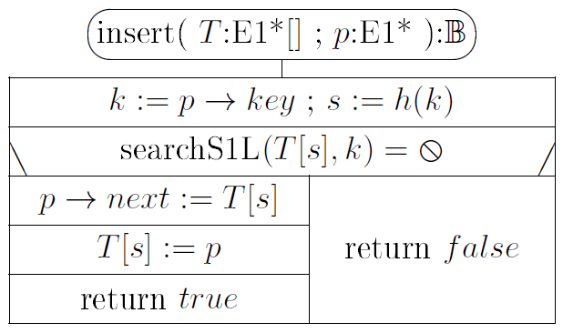
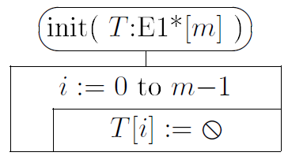
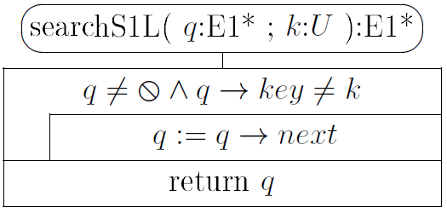
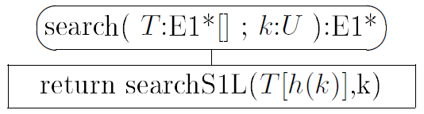
Kulcsütközés feloldása láncolással: műveletek
(search and update operations)

Slide 16
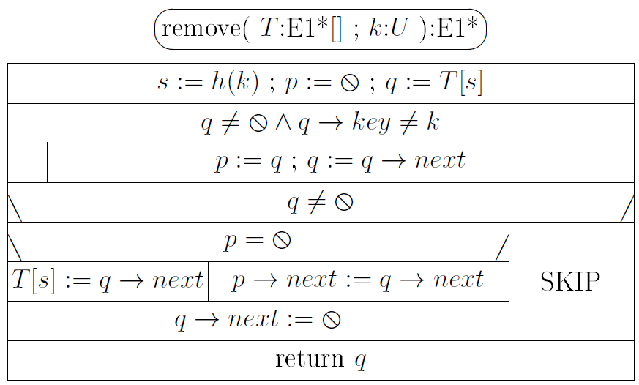
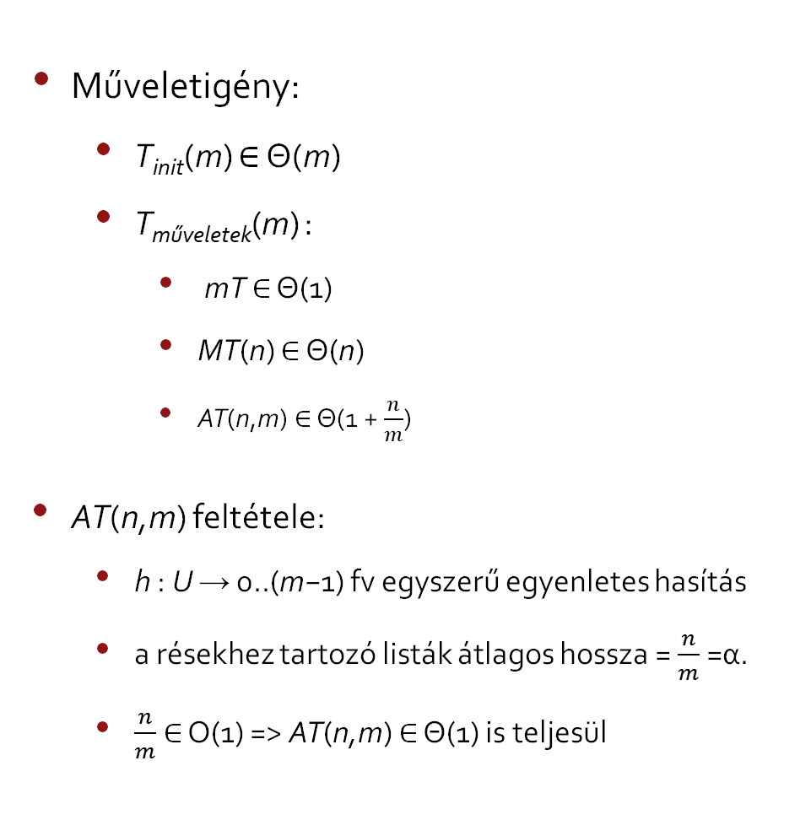
Kulcsütközés feloldása láncolással: műveletek
(search and update operations)
Műveletigény:
  T_{init}(m) ∈ Θ(m)
  T_{műveletek}(m) :
    mT ∈ Θ(1)
    MT(n) ∈ Θ(n)
    AT(n,m) ∈ Θ(1 + $\frac{n}{m}$)
AT(n,m) feltétele:
  h : U → 0..(m−1) fv egyszerű egyenletes hasítás
  a résekhez tartozó listák átlagos hossza = $\frac{n}{m}$ =α.
  $\frac{n}{m}$ ∈ O(1) => AT(n,m) ∈ Θ(1) is teljesül

Slide 17
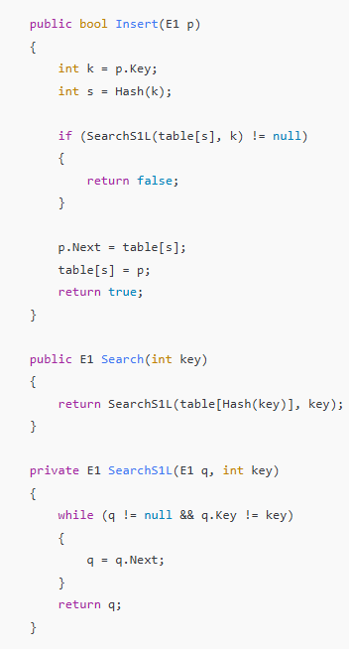
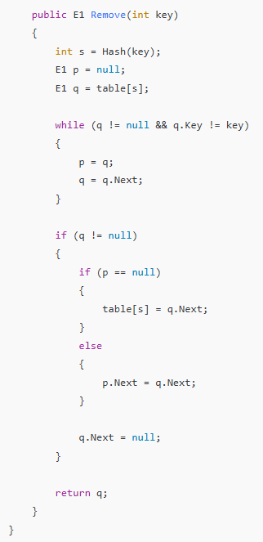
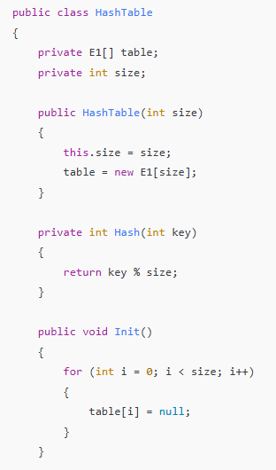
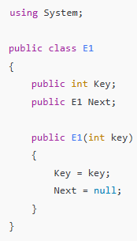
Láncolt hashelés műveletek C# kódja *

Slide 18
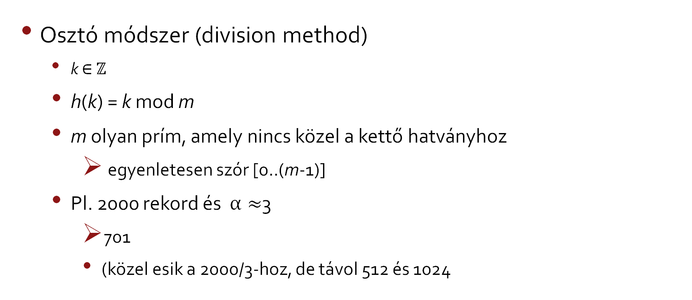
A hasítófüggvény megválasztása
( good hash functions)
Osztó módszer (division method)
  k ∈ $ℤ$
  h(k) = k mod m
  m olyan prím, amely nincs közel a kettő hatványhoz
    egyenletesen szór [0..(m-1)]
  Pl. 2000 rekord és $α≈$3
    701
    (közel esik a 2000/3-hoz, de távol 512 és 1024

Slide 19
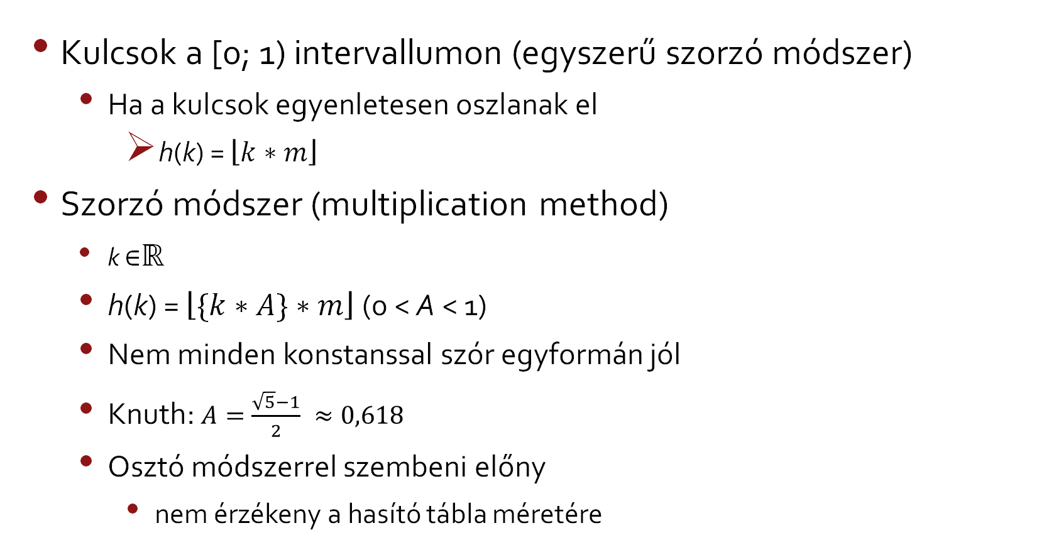
A hasítófüggvény megválasztása
Kulcsok a [0; 1) intervallumon (egyszerű szorzó módszer)
  Ha a kulcsok egyenletesen oszlanak el
    h(k) = $\left\lfloor k∗m\right\rfloor$
Szorzó módszer (multiplication method)
  k ∈$ℝ$
  h(k) = $\left\lfloor \{k∗A\}∗m\right\rfloor$(0 < A < 1)
  Nem minden konstanssal szór egyformán jól
  Knuth: $A=\frac{\sqrt{5}−1}{2} ≈0,618$
  Osztó módszerrel szembeni előny
    nem érzékeny a hasító tábla méretére

Slide 20
A hasítófüggvény megválasztása
Előjel nélküli egész kulcsok esetén a szorzó módszer helyett
  Táblaméret: kettő hatvány
  Tfh kulcsok: w biten ábrázolt természetes számok
    0 ≤ k ≤ 2^{w} – 1
  Ábrázoljuk szintén w biten az s = ⌊A ∗ 2^{w} ⌋ konstanst
  L! m = 2^{p} , q = 2^{w} − 1 és r = w – p
  dupla szavas, előjel nélküli egész aritmetikát használunk
    &: a bitenkénti és művelet
    >>: bitléptetés jobbra
h(k) = ((s ∗ k) & q) >> r

Slide 21
A hasítófüggvény megválasztása
Mindhárom módszer feltételezi, hogy a kulcsok számok
Pl. sztringek esetén
  a karakterek ~ megfelelő számrendszerbeli előjel nélküli egész számok számjegyei
  a sztringek ~ nagy természetes számok

Slide 22

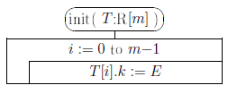
Nyílt címzéses (open addressing) hashelés
Az adatrekordok közvetlenül a résekben vannak
  hasító tábla: T : R[m]
  rekordok: R típus
  Egyedi kulcsok
  Rések (slots)
    Szabad (free) (üres (Empty) / törölt (Deleted))
    Foglalt (occupied)
Hashfüggvény
  próbafüggvény (probing function): h : U x 0..(m-1) ->0.. m -1 -
  potenciális próbasorozat (potential probing sequence: <h(k,0), h(k,1),…, h(k,m -1)>
  Első elem: h₁(k)
  m darab hasító függvény: h(・, i) : U → 0..(m − 1) (i ∈ 0..(m − 1))

Slide 23
Nyílt címzés: beszúrás és keresés, ha nincs törlés
k kulcsú r adat beszúrásának/ keresésének lépései:
  Próbák(foglalt és a kulcsa nem k,): h(k, 0), h(k, 1)….
  Leállás:
    üres rést találunk
    k kulcsú foglalt rést találunk
    kimerítjük az összes lehetséges próbát
      ( ⟨h(k, 0), h(k, 1), . . . , h(k,m − 1)⟩ potenciális próbasorozatot)

Slide 24
Nyílt címzés: beszúrás és keresés, ha nincs törlés
Beszúrás:
  Sikeres: üres rés
    ebbe tesszük az adatot
  Sikertelen: különben
Keresés:
  Sikeres: megtaláltuk a keresett kulcsú foglalt rést
  Sikertelen: különben

Slide 25
Próbasorozatok (probe sequence)
Potenciális próbasorozat: ⟨h(k, 0), h(k, 1), . . . , h(k, m−1)⟩
  műveletek elvégzésekor ténylegesen csak egy prefixét állítjuk elő
  ⟨0, 1, . . . , (m − 1)⟩ egy permutációja (permutation) legyen
    az egész hasító táblát lefedje
    ne hivatkozzon kétszer vagy többször ugyanarra a résre
aktuális próbasorozat (actual probing sequence):
  a potenciális próbasorozatnak a ténylegesen előállított prefix sorozata
a beszúrás/keresés a h(k, i − 1) próbánál áll meg ⬄
a beszúrás/keresés (azaz az aktuális próbasorozat) hossza i

Slide 26
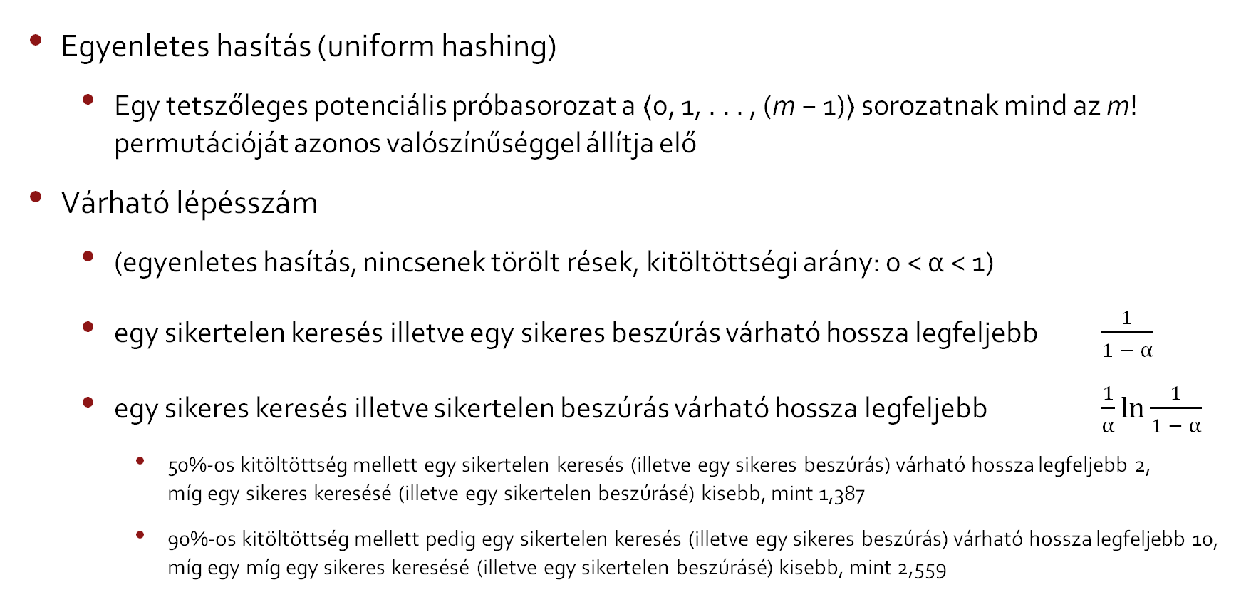
Egyenletes hasítás, várható lépésszám
Egyenletes hasítás (uniform hashing)
  Egy tetszőleges potenciális próbasorozat a ⟨0, 1, . . . , (m − 1)⟩ sorozatnak mind az m! permutációját azonos valószínűséggel állítja elő
Várható lépésszám
  (egyenletes hasítás, nincsenek törölt rések, kitöltöttségi arány: 0 < α < 1)
  egy sikertelen keresés illetve egy sikeres beszúrás várható hossza legfeljebb $\frac{1}{1 − α}$
  egy sikeres keresés illetve sikertelen beszúrás várható hossza legfeljebb $\frac{1}{α}\ln{\frac{1}{1 − α}}$
    50%-os kitöltöttség mellett egy sikertelen keresés (illetve egy sikeres beszúrás) várható hossza legfeljebb 2,
    míg egy sikeres keresésé (illetve egy sikertelen beszúrásé) kisebb, mint 1,387
    90%-os kitöltöttség mellett pedig egy sikertelen keresés (illetve egy sikeres beszúrás) várható hossza legfeljebb 10, míg egy míg egy sikeres keresésé (illetve egy sikertelen beszúrásé) kisebb, mint 2,559

Slide 27
Nyílt címzésű hasítótábla műveletei, ha van törlés is
Törlés:
  Sikeres keresés
  A megtalált i rés kulcsát töröltre (D) állítjuk
    Miért nem üres-re (E) állítjuk?
      a k kulcsú adatot kulcsütközés miatt a T[h(k, 1)] helyre tettük
      majd töröltük a h(k, 0) helyen levő adatot
      (azaz a T[h(k, 0)] rést üresre állítottuk)
      egy ezt követő keresés nem találná meg a k kulcsú adatot

Slide 28
Nyílt címzésű hasítótábla műveletei, ha van törlés is
Keresés:
  Átlépjük a törölt réseket (deleted slots) is
  Leállás
    sikeres keresés
      Keresett kulcsú elem megtalálása
    Sikertelen keresés
      üres rés (empty slot)
      a potenciális próbasorozat kimerítése

Slide 29
Nyílt címzésű hasítótábla műveletei, ha van törlés is
Beszúrás
  Teljes keresés a beszúrandó adat kulcsára
    Közben az első törölt rés megjegyzése
  Sikertelen beszúrás
    Sikeres keresés (duplikált kulcsot nem engedünk meg)
    A potenciális próbasorozat kimerítése (a hasítótábla tele van)

Slide 30
Nyílt címzésű hasítótábla műveletei, ha van törlés is
  Sikeres beszúrás: sikertelen keresés
    Ha találtunk közben törölt rést
      a beszúrandó adatot az elsőként talált törölt résbe tesszük
      jövőbeli keresések hossza a lehető legkisebb legyen
    Ha nem talál törölt rést-
      üres résen áll meg
      a beszúrandó adatot ebbe az üres résbe tesszük

Slide 31
Nyílt címzésű hasítótábla műveletei, ha van törlés is
Hasító táblák karbantartása
  Ha elég sokáig használunk egy nyílt címzésű hasító táblát
    Elszaporodhatnak a törölt rések, és elfogyhatnak az üres rések
    A tábla esetleg közel sincs tele
  A sikertelen keresések az egész táblát végig fogják nézni
  Érdemes a táblát időnkénti frissíteni
    Törölt rések megszüntetése
      Kimásolja az adatokat egy temporális területre
      Üresre inicializálja a táblát
      A kimentett adatokat egyesével újra beszúrja

Slide 32
Próbasorozat előállítása:
⟨h(k, 0), h(k, 1), . . . , h(k, m − 1)⟩ próbasorozat (részleges) előállítása:
  Egy elsődleges h₁ : U → 0..(m−1) hasítófüggvény
    az értéke egyben az első próba indexét, h(k, 0)-t adja
  Szükség esetén : ebből kiindulva lépkedünk a réseken továb:b
  Elvárás: h₁ egyszerű egyenletes hasítás (uniform hashing) legyen
  Feltesszük: a kulcsok természetes számok (így lehet pl. D = −1 és E = −2)
Három stratégia:
  Lineáris próba
  Négyzetes próba
  Kettős hasítás

Slide 33
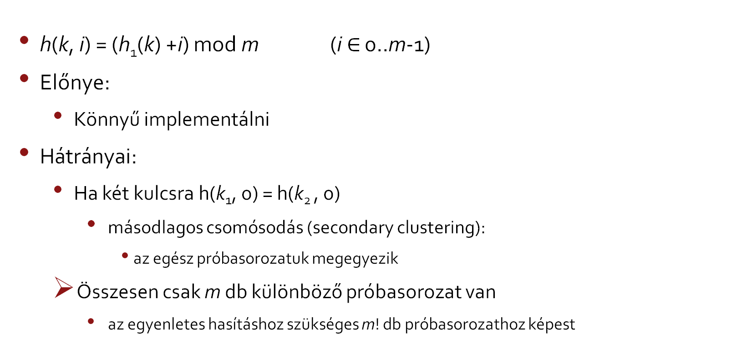
Lineáris próba (linear probing)
h(k, i) = (h₁(k) +i) mod m (i $∈$ 0..m-1)
Előnye:
  Könnyű implementálni
Hátrányai:
  Ha két kulcsra h(k₁, 0) = h(k₂ , 0)
    másodlagos csomósodás (secondary clustering):
      az egész próbasorozatuk megegyezik
  Összesen csak m db különböző próbasorozat van
    az egyenletes hasításhoz szükséges m! db próbasorozathoz képest

Slide 34
Lineáris próba (linear probing)
Hátrányai:
  Elsődleges csomósodás (primary clustering):
    a különböző próba sorozatok összekapcsolódásával foglalt rések hosszú, összefüggő sorozatai alakulhatnak ki
    megnöveli a várható keresési időt
    pl. két szabad rés között (ciklikusan értve) i db foglalt rés
      legalább (i + 2)/m valószínűséggel a következő sikeres beszúráskor ez a csomó még hosszabb lesz
      előfordulhat, hogy közben összekapcsolódik egy másik csomóval.
Használata:
  Ha a kulcsütközés valószínűsége elenyészően kicsi

Slide 35
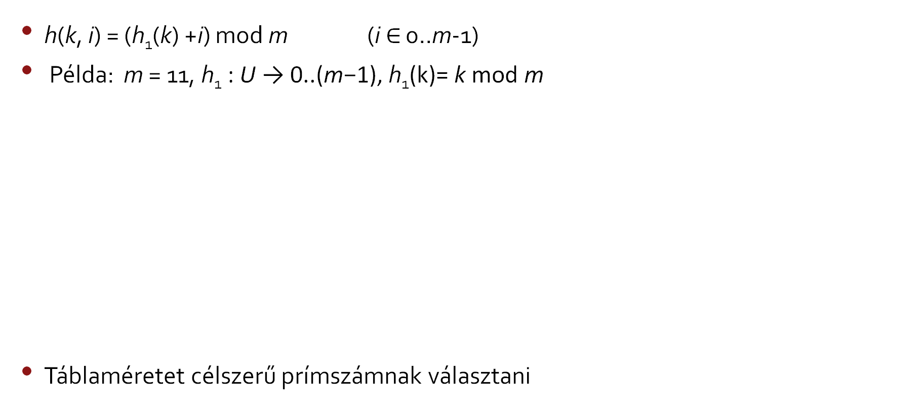
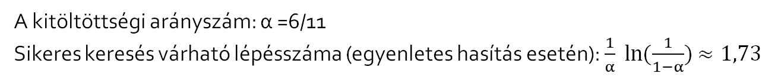
Lineáris próba
A kitöltöttségi arányszám: α =6/11
Sikeres keresés várható lépésszáma (egyenletes hasítás esetén): $\frac{1}{α} ln(\frac{1}{1−α})$ $≈1,73$
0 | 1 | 2 | 3 | 4 | 5 | 6 | 7 | 8 | 9 | 10
2
21
24
D
15
32
57
16
h(k, i) = (h₁(k) +i) mod m (i $∈$ 0..m-1)
Példa: m = 11, h₁ : U → 0..(m−1), h₁(k)= k mod m
Táblaméretet célszerű prímszámnak választani
Művelet | k | h₁(k) | Próbasorozat
Művelet | k | h₁(k) | Próbasorozat
Beszúr | 24 | 2 | 2_{E} ✓
Beszúr | 21 | 10 | 10, 0_{E} ✓
Beszúr | 16 | 5 | 5_{E} ✓
Keres | 2 | 2 | 2, 3_{D}, 4, 5, 6_{E} ✗
Beszúr | 57 | 2 | 2,3_{E} ✓
Beszúr | 2 | 2 | 2, 3_{D}, 4, 5, 6_{E} ✓
Beszúr | 32 | 10 | 10_{E} ✓
Beszúr | 15 | 4 | 4_{E} ✓
Beszúr | 2 | 2 | 2, 3₂ ✗
Töröl | 57 | 2 | 2, 3_{E} ✓
Keres | 21 | 10 | 10, 0₂₁ ✓

Slide 36



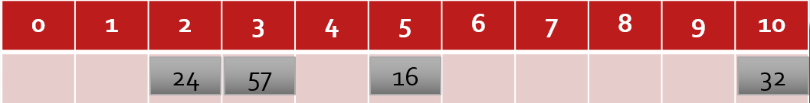
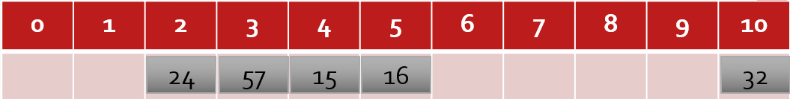
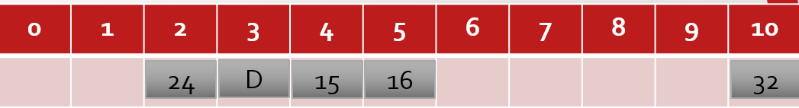
Lineáris próba nem animált változata
A kitöltöttségi arányszám: α =6/11
Sikeres keresés várható lépésszáma (egyenletes hasítás esetén): $\frac{1}{α} ln(\frac{1}{1−α})$ $≈1,73$
h(k, i) = (h₁(k) +i) mod m (i $∈$ 0..m-1)
Példa: m = 11, h₁ : U → 0..(m−1), h₁(k)= k mod m
Táblaméretet célszerű prímszámnak választani
Művelet | k | h₁(k) | Próbasorozat
Beszúr | 24 | 2 | 2_{E} ✓
Beszúr | 16 | 5 | 5_{E} ✓
Beszúr | 57 | 2 | 2,3_{E} ✓
Beszúr | 32 | 10 | 10_{E} ✓
Beszúr | 15 | 4 | 4_{E} ✓
Töröl | 57 | 2 | 2, 3_{E} ✓

Slide 37
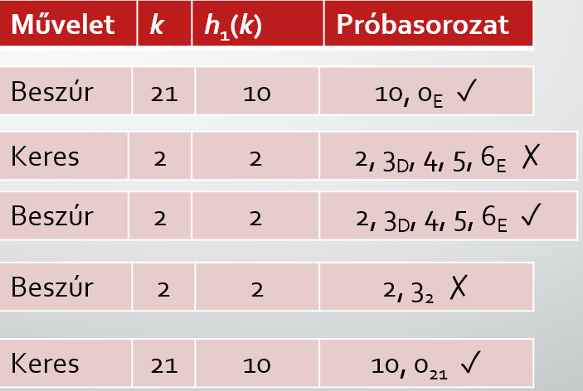
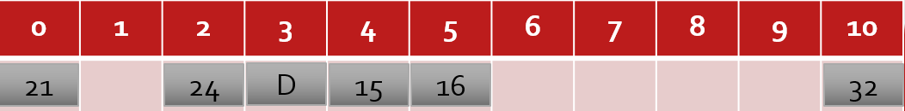
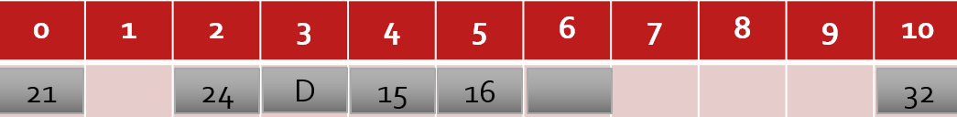
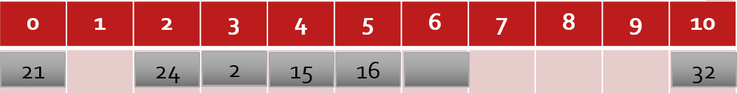
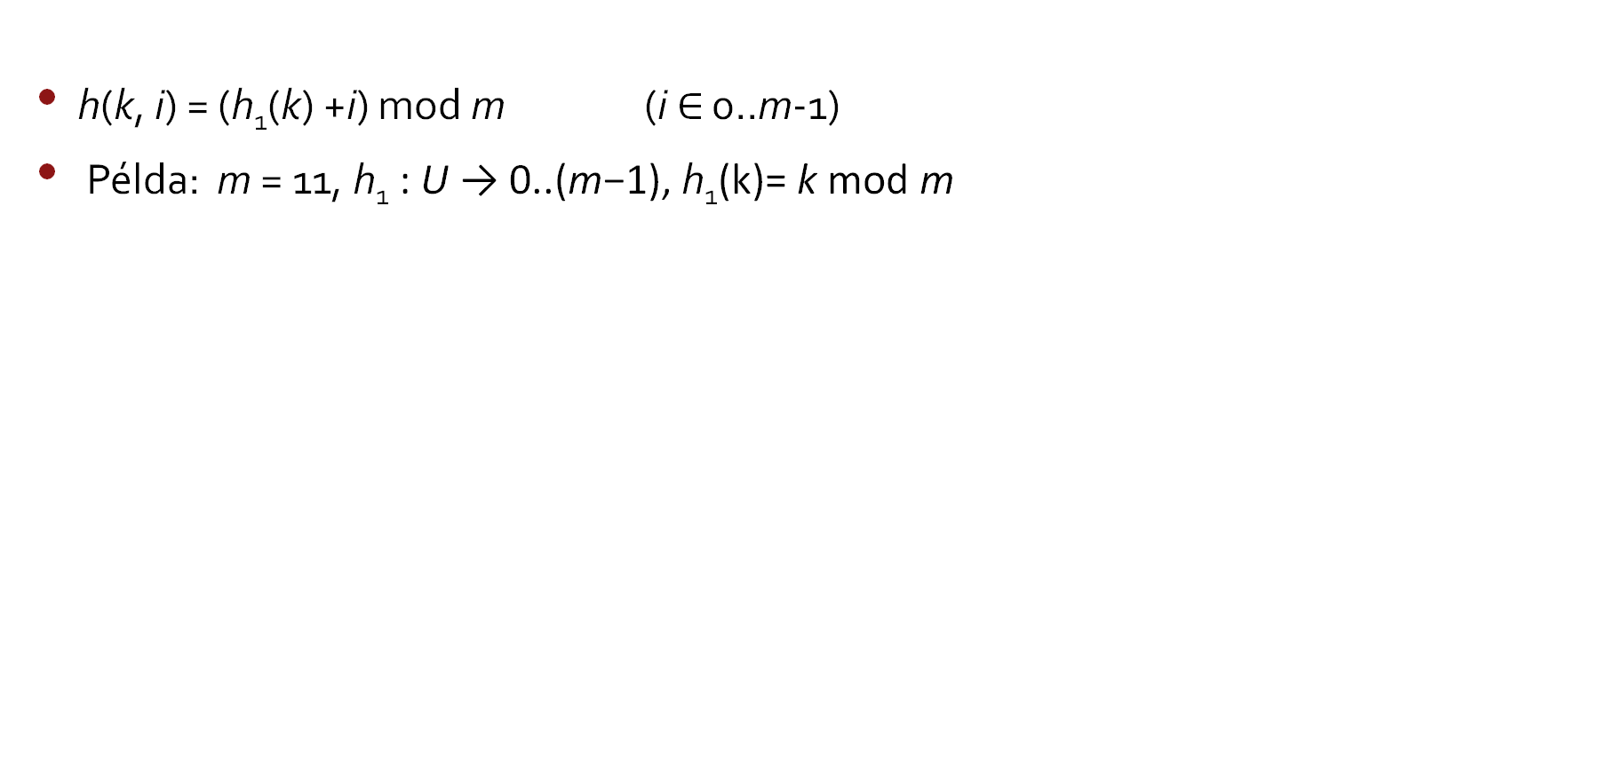
Lineáris próba nem animált változata
A kitöltöttségi arányszám: α =6/11
Sikeres keresés várható lépésszáma (egyenletes hasítás esetén): $\frac{1}{α} ln(\frac{1}{1−α})$ $≈1,73$
h(k, i) = (h₁(k) +i) mod m (i $∈$ 0..m-1)
Példa: m = 11, h₁ : U → 0..(m−1), h₁(k)= k mod m
Művelet | k | h₁(k) | Próbasorozat
Beszúr | 24 | 2 | 2_{E} ✓
Beszúr | 16 | 5 | 5_{E} ✓
Beszúr | 57 | 2 | 2,3_{E} ✓
Beszúr | 32 | 10 | 10_{E} ✓
Beszúr | 15 | 4 | 4_{E} ✓
Töröl | 57 | 2 | 2, 3_{E} ✓

Slide 38
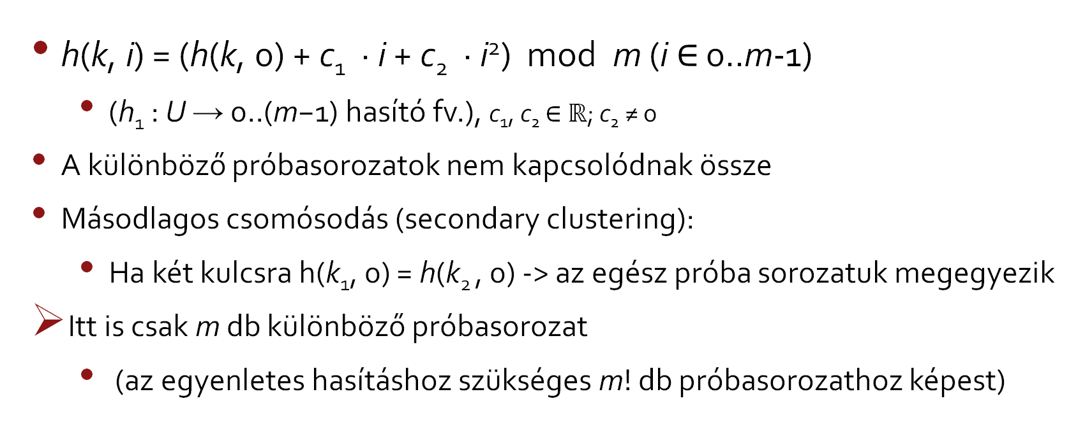
Négyzetes próba (quadratic probing)
h(k, i) = (h(k, 0) + c₁ · i + c₂ · i²) mod m (i $∈$ 0..m-1)
  (h₁ : U → 0..(m−1) hasító fv.), c₁, c₂ ∈ $ℝ$; c₂ ≠ 0
A különböző próbasorozatok nem kapcsolódnak össze
Másodlagos csomósodás (secondary clustering):
  Ha két kulcsra h(k₁, 0) = h(k₂ , 0) -> az egész próba sorozatuk megegyezik
Itt is csak m db különböző próbasorozat
  (az egyenletes hasításhoz szükséges m! db próbasorozathoz képest)

Slide 39
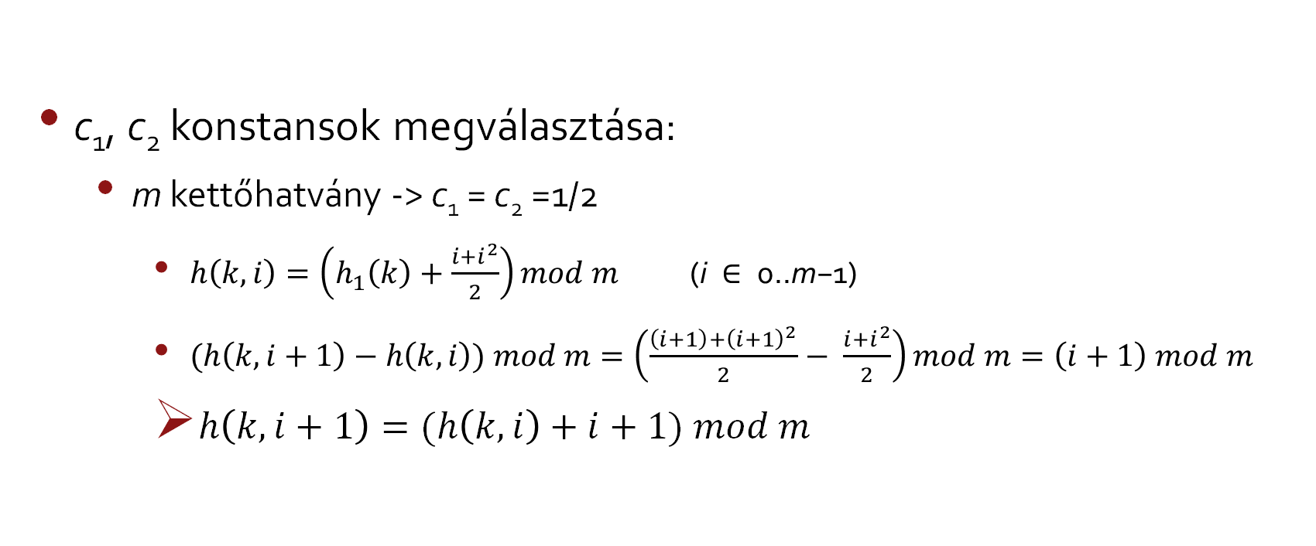
Négyzetes próba (quadratic probing)
c₁, c₂ konstansok megválasztása:
  m kettőhatvány -> c₁ = c₂ =1/2
    $h\left(k,i\right)=\left(h_{1}\left(k\right)+\frac{i+i^{2}}{2}\right)mod m \text{(}\text{i} ∈\text{ 0..}\text{m}\text{−1)}$
    $(h\left(k,i+1\right)−h\left(k,i\right)) mod m=\left(\frac{\left(i+1\right)+{\left(i+1\right)}^{2}}{2}− \frac{i+i^{2}}{2}\right)mod m=\left(i+1\right) mod m$
    $h\left(k,i+1\right)=(h\left(k,i\right)+i+1) mod m$

Slide 40
Négyzetes próba
0 | 1 | 2 | 3 | 4 | 5 | 6 | 7
79
4
12
21
39
28
D
Példa: m = 8, Példa: m = 11, h₁ : U → 0..(m−1), h₁(k)= k mod m
Művelet | K | h₁(k) | Próbasorozat
Művelet | K | h₁(k) | Próbasorozat
Beszúr | 21 | 5 | 5_{E} ✓
Keres | 4 | 4 | 4,5,7_{D},2₄ ✓
Beszúr | 12 | 4 | 4_{E} ✓
Keres | 15 | 7 | 7_{D}, 0, 2, 5, 1_{E} ✗
Beszúr | 39 | 7 | 7_{E} ✓
Beszúr | 28 | 4 | 4, 5, 7_{D}, 2, 6_{E} ✓
Beszúr | 79 | 7 | 7, 0_{E} ✓
Töröl | 18 | 2 | 2, 3_{E} ✗
Beszúr | 4 | 4 | 4, 5, 7, 2 _{E} ✓
Töröl | 39 | 7 | 7₃₉ ✓

Slide 41

Négyzetes próba nem animált változata
Példa: m = 8, Példa: m = 11, h₁ : U → 0..(m−1), h₁(k)= k mod m
Művelet | K | h₁(k) | Próbasorozat
Beszúr | 21 | 5 | 5_{E} ✓
Beszúr | 12 | 4 | 4_{E} ✓
Beszúr | 39 | 7 | 7_{E} ✓
Beszúr | 79 | 7 | 7, 0_{E} ✓
Beszúr | 4 | 4 | 4, 5, 7, 2 _{E} ✓
Töröl | 39 | 7 | 7₃₉ ✓

Slide 42
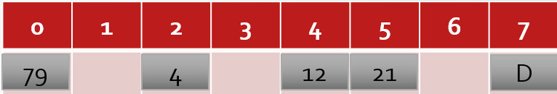
Négyzetes próba nem animált változata
Példa: m = 8, Példa: m = 11, h₁ : U → 0..(m−1), h₁(k)= k mod m
Művelet | K | h₁(k) | Próbasorozat
Keres | 4 | 4 | 4,5,7_{D},2₄ ✓
Keres | 15 | 7 | 7_{D}, 0, 2, 5, 1_{E} ✗
Beszúr | 28 | 4 | 4, 5, 7_{D}, 2, 6_{E} ✓
Töröl | 18 | 2 | 2, 3_{E} ✗

Slide 43
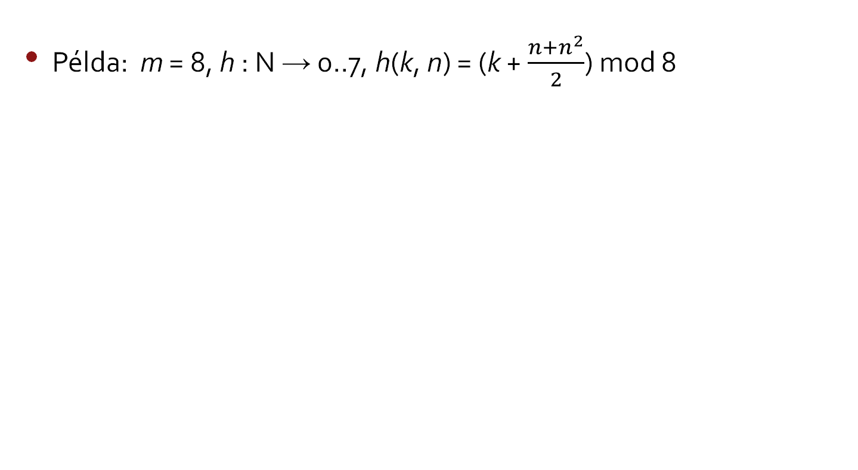
Négyzetes próba
A kitöltöttségi arányszám: α =5/8
0 | 1 | 2 | 3 | 4 | 5 | 6 | 7
79
D
12
39
4
21
10
28
D
Példa: m = 8, h : N → 0..7, h(k, n) = (k + $\frac{n+n^{2}}{2}$) mod 8
Művelet | K | h₁(k) | Próbasorozat
Művelet | K | h₁(k) | Próbasorozat
Beszúr | 21 | 5 | 5_{E} ✓
Keres | 4 | 4 | 4,5,7_{D},2₄ ✓
Beszúr | 12 | 4 | 4_{E} ✓
Keres | 15 | 7 | 7_{D}, 0, 2, 5, 1_{E} ✗
Beszúr | 39 | 7 | 7_{E} ✓
Beszúr | 28 | 4 | 4, 5, 7_{D}, 2, 6_{E} ✓
Beszúr | 79 | 7 | 7, 0_{E} ✓
Töröl | 18 | 2 | 2, 3_{E} ✗
Beszúr | 4 | 4 | 4, 5, 7, 2 _{E} ✓
Töröl | 4 | 4 | 4, 5, 7, 2 ₄ ✓
Töröl | 39 | 7 | 7₃₉ ✓
Beszúr | 10 | 2 | 2_{D}, 3_{E} ✓

Slide 44
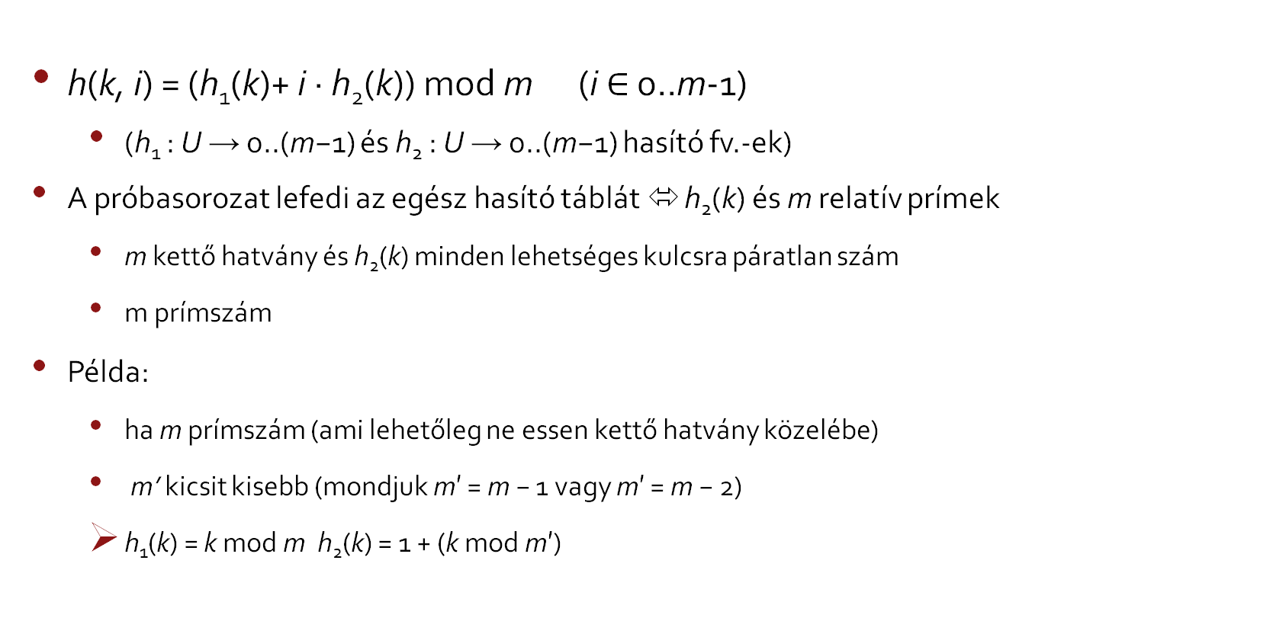
Kettős hasítás (double hashing)
h(k, i) = (h₁(k)+ i · h₂(k)) mod m (i $∈$ 0..m-1)
  (h₁ : U → 0..(m−1) és h₂ : U → 0..(m−1) hasító fv.-ek)
A próbasorozat lefedi az egész hasító táblát ⬄ h₂(k) és m relatív prímek
  m kettő hatvány és h₂(k) minden lehetséges kulcsra páratlan szám
  m prímszám
Példa:
  ha m prímszám (ami lehetőleg ne essen kettő hatvány közelébe)
  m’ kicsit kisebb (mondjuk m′ = m − 1 vagy m′ = m − 2)
  h₁(k) = k mod m h₂(k) = 1 + (k mod m′)

Slide 45
Kettős hasítás (double hashing)
Minden különböző (h₁(k), h₂(k)) pároshoz különböző próbasorozat tartozik
  Θ(m²) különböző próbasorozat lehetséges
    messze van az ideális m! számú próbasorozattól
    mégis jól közelíti annak működését
    Példa
      m=1609 és m’=1607 (ikerpírmek)
      2.585.663 különböző potenciális próbasorozat
        Lineáris és négyzetes próba estén: 1609

Slide 46
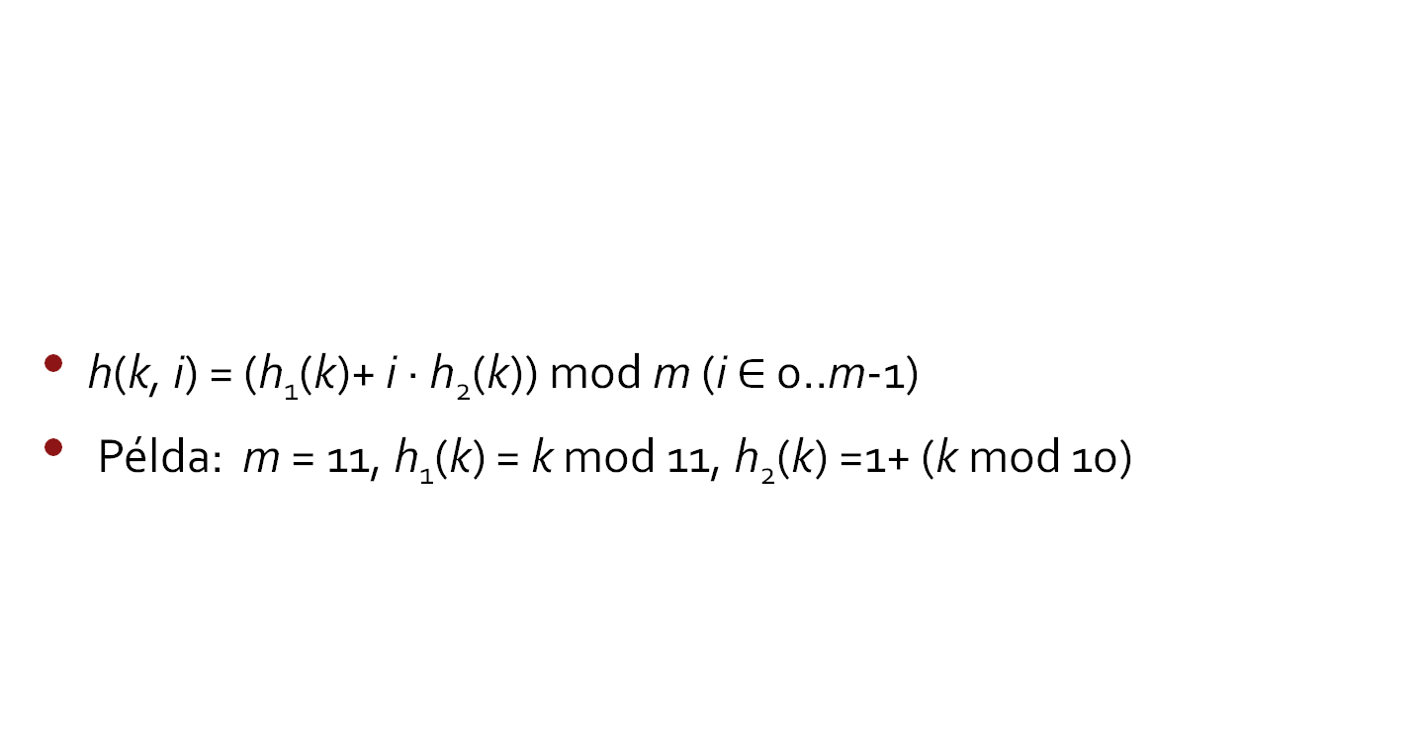
Kettős hasítás
h(k, i) = (h₁(k)+ i · h₂(k)) mod m (i $∈$ 0..m-1)
Példa: m = 11, h₁(k) = k mod 11, h₂(k) =1+ (k mod 10)
0 | 1 | 2 | 3 | 4 | 5 | 6 | 7 | 8 | 9 | 10
34
24
29
0
25
55
53
141
D
D
Próbasorozat: számtani sorozat
  Első elem: h₁ : N → 0..m-1
  Differencia: kulcsonként eltérő: h₂ : U → 0..m-1
Művelet | k | h₁(k) | h₂(k) | Próbasorozat
Művelet | k | h₁(k) | h₂(k) | Próbasorozat
Beszúr | 34 | 1 | 5 | 1_{E} ✓
Keres | 83 | 6 | 4 | 6_{D}, 10_{E} ✗
Beszúr | 53 | 9 | 4 | 9_{E} ✓
Beszúr | 25 | 3 | 6 | 3_{E} ✓
Beszúr | 141 | 9 | 2 | 9, 0_{E} ✓
Beszúr | 29 | 7 | 0 | 7_{E} ✓
Beszúr | 0 | 0 | 1 | 0, 1, 2_{E} ✓
Töröl | 22 | 0 | 3 | 0, 3 , 6_{D}, 9 , 1, 4_{E} ✗
Beszúr | 55 | 0 | 6 | 0, 6_{E} ✓
Töröl | 0 | 0 | 1 | 0, 1, 2₀ ✓
Töröl | 55 | 0 | 6 | 0, 6₅₅ ✓
Beszúr | 24 | 2 | 5 | 2_{D} , 7, 1,6_{D},0,5_{E} ✓

Slide 47
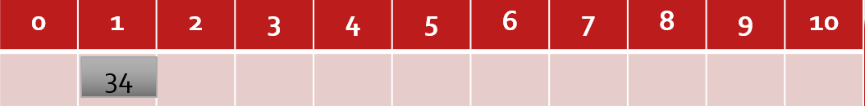
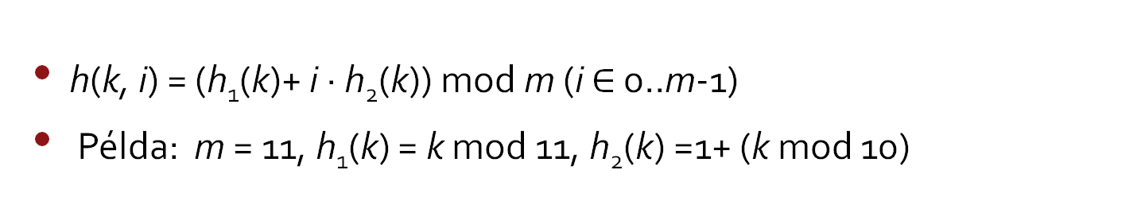
Kettős hasítás nem animált változata
h(k, i) = (h₁(k)+ i · h₂(k)) mod m (i $∈$ 0..m-1)
Példa: m = 11, h₁(k) = k mod 11, h₂(k) =1+ (k mod 10)
Művelet | k | h₁(k) | h₂(k) | Próbasorozat
Beszúr | 34 | 1 | 5 | 1_{E} ✓
Beszúr | 53 | 9 | 4 | 9_{E} ✓
Beszúr | 141 | 9 | 2 | 9, 0_{E} ✓
Beszúr | 0 | 0 | 1 | 0, 1, 2_{E} ✓
Beszúr | 55 | 0 | 6 | 0, 6_{E} ✓
Töröl | 55 | 0 | 6 | 0, 6₅₅ ✓

Slide 48

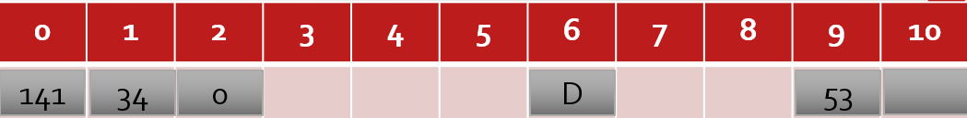
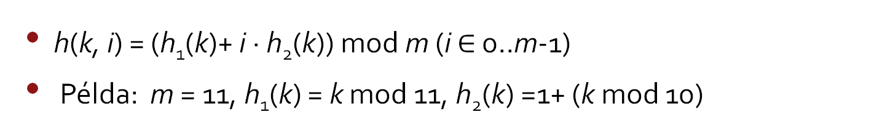
Kettős hasítás nem animált változata
h(k, i) = (h₁(k)+ i · h₂(k)) mod m (i $∈$ 0..m-1)
Példa: m = 11, h₁(k) = k mod 11, h₂(k) =1+ (k mod 10)
Művelet | k | h₁(k) | h₂(k) | Próbasorozat
Keres | 83 | 6 | 4 | 6_{D}, 10_{E} ✗
Beszúr | 25 | 3 | 6 | 3_{E} ✓
Beszúr | 29 | 7 | 0 | 7_{E} ✓
Töröl | 22 | 0 | 3 | 0, 3 , 6_{D}, 9 , 1, 4_{E} ✗
Töröl | 0 | 0 | 1 | 0, 1, 2₀ ✓
Beszúr | 24 | 2 | 5 | 2_{D} , 7, 1,6_{D},0,5_{E} ✓

Slide 49
A kettős hasítás programozása - feladat
Írjuk meg a beszúrás, a keresés és a törlés struktogramjait
Paraméterek:
  x: beszúrandó adat
  k: a keresett kulcs,
  illetve a törlendő adat kulcsa
  A hasító tábla: T[0..m)
    nullától indexeljük
    m a mérete
A nyílt címzésű hasító tábla üresre inicializálásának és az adott kulcsú foglalt rés törlésének struktogramja nem függ attól, hogy a beszúrást és a keresést milyen stratégiával hajtjuk végre.
Eredmény:
  Sikeres keresés: a keresett kulcsú adat pozíciója
  Sikertelen keresés: -1
  Sikeres beszúrás: a beszúrás pozíciója
  Sikertelen beszúrás:
    Ha nincs elég hely a táblában:-1
    Ha a j indexű résben megtaláljuk a táblában a beszúrandó adat kulcsát:−2
  Sikeres törlés: a törölt adat pozíciója
  Sikertelen törlés:−1

Slide 50
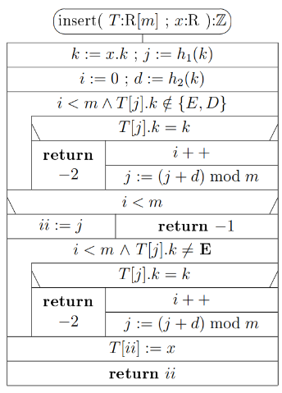
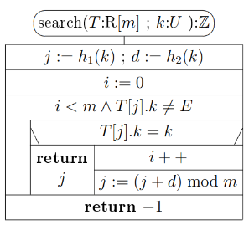
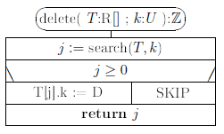
A kettős hasítás programozása - megoldás

Slide 51
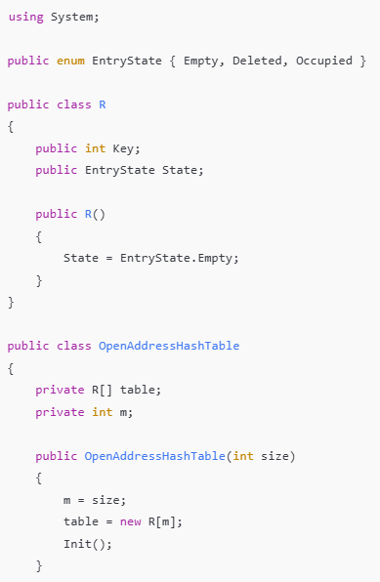
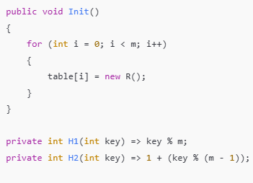
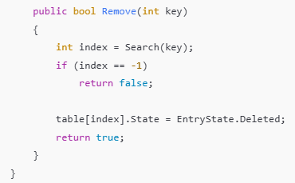
Kettős hasítás
C# kód*

Slide 52


Kettős hasítás
C# kód*

Slide 53
Ellenőrző kérdések
A T[0..M-1] hasító tábla rései (slot-jai) egyirányú, nemciklikus, fejelem nélküli, rendezetlen láncolt listák pointerei. Adott a k mod M hasító függvény. A kulcsütközéseket láncolással oldjuk fel. Feltehető, hogy mindegyik kulcs csak egyszer szerepel T-ben.
  Írjuk meg az ins(T[],M,k,a) : 0..2 értékű függvényt, ami beszúrja a T[0..M-1] hasító táblába a (k,a) kulcs-adat párt! Akkor és csak akkor ad vissza 0 értéket, ha sikeres volt a beszúrás. Ilyenkor az új listaelemet a megfelelő lista elejére szúrjuk be! Ha a táblában már volt k kulcsú elem, a beszúrás meghiúsul, és 2 hibakódot adjunk vissza. Különben, ha nem tudjuk már a szükséges listaelemet allokálni, 1 hibakódot adjunk vissza!
  Írjuk meg a search(T[],M,k) függvényt, ami visszaadja a T-beli, k kulcsú elem címét, vagy a _ pointert, ha ilyen nincs!
  Írjuk meg a del(T[],M,k) logikai függvényt, ami törli a T[0..M-1] hasító táblából a k kulcsú adatot! Akkor és csak akkor ad vissza true értéket, ha sikeres volt a törlés, azaz a táblában volt k kulcsú elem. Ilyenkor a feleslegessé váló listaelemet deallokáljuk!
  Legyen M = 9 Mutassuk be, mi történik, ha sorban beszúrjuk a hasító táblába a következő kulcsokat: 5; 28; 19; 15; 20; 33; 12; 17; 10.

Slide 54
Ellenőrző kérdések
A T[0..M-1] hasító táblát nyílt címzéssel ábrázoltuk. Adott a k mod M hasító függvény. Mindegyik kulcs csak egyszer szerepel T-ben.
  A kulcsütközések feloldására használjuk a következő módszereket:
    Lineáris próba
    Négyzetes próba (c₁ = c₂ = ½)
    Kettős hash-elés esetére! A másodlagos hash függvény: h₂(k) = 1+(k mod (M − 1))
  Írjuk meg az ins(T[],M,k,a) : 0..2 értékű függvényt, ami beszúrja a T[0..M-1] hasító táblába a (k,a) kulcs-adat párt! Akkor és csak akkor ad vissza 0 értéket, ha sikeres volt a beszúrás. Ilyenkor az új listaelemet a megfelelő lista elejére szúrjuk be! Ha a táblában már volt k kulcsú elem, a beszúrás meghiúsul, és 2 hibakódot adjunk vissza. Különben, ha nem tudjuk már a szükséges listaelemet allokálni, 1 hibakódot adjunk vissza!
  Írjuk meg a search(T[],M,k) függvényt, ami visszaadja a T-beli, k kulcsú elem címét, vagy a _ pointert, ha ilyen nincs!
  Írjuk meg a del(T[],M,k) logikai függvényt, ami törli a T[0..M-1] hasító táblából a k kulcsú adatot! Akkor és csak akkor ad vissza true értéket, ha sikeres volt a törlés, azaz a táblában volt k kulcsú elem. Ilyenkor a feleslegessé váló listaelemet deallokáljuk!
  Legyen M = 9 Mutassuk be, mi történik, ha sorban beszúrjuk a hasító táblába a következő kulcsokat 10; 22; 31; 4; 15; 28; 17; 88; 59. Ezután töröljük a 17-et, majd próbáljuk megkeresni a 18-at és az 59-et, végül pedig szúrjuk be a 18-at!

Slide 55
Köszönöm a figyelmet!
Pusztai Kinga
A bemutató Ásványi Tibor: Algoritmusok és adatszerkezetek I. előadásjegyzete és az Algoritmusok I. gyakorló feladatok (2024) alapján készült.

